Slide 1
Mikrobiologie 3
A. Voigts © 2000
f. Prüfung bei Prof. Hartmann

Slide 2
3.6. Bakterielle Photosynthese
Einführung in die Photosynthese

Slide 3
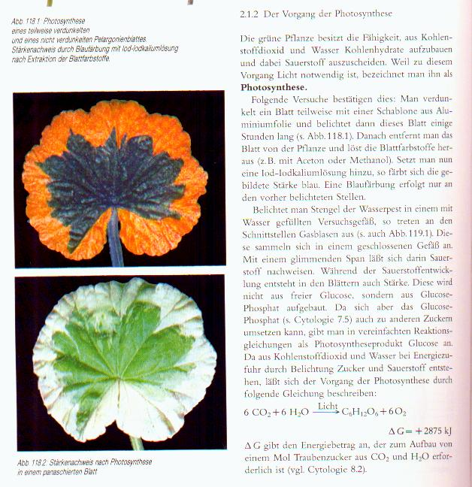

Slide 4
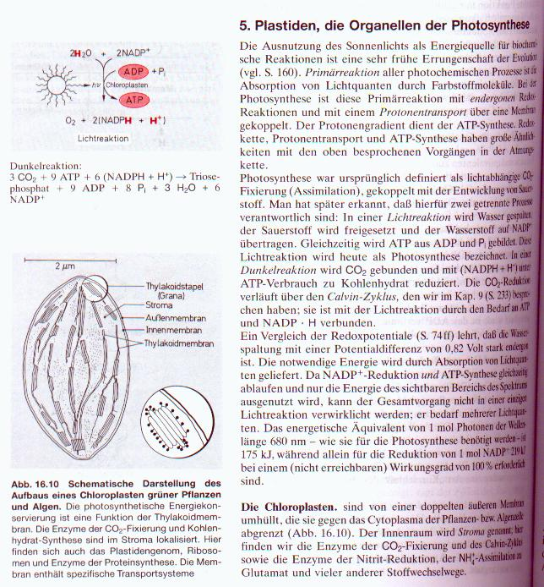

Slide 5
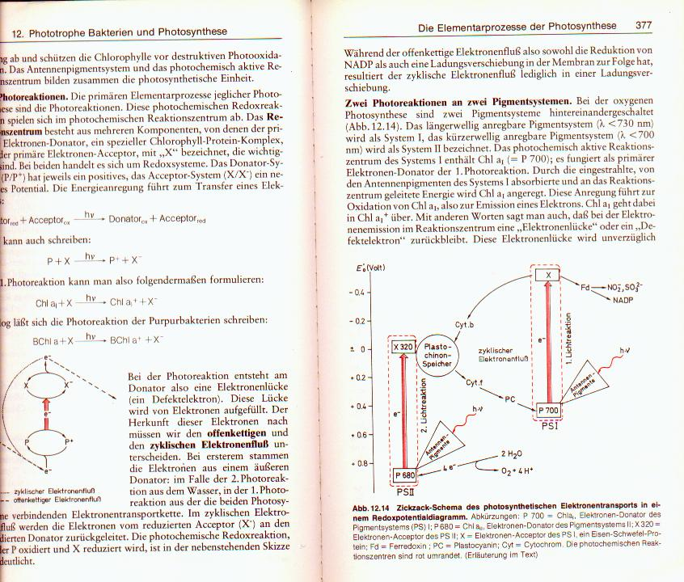

Slide 6
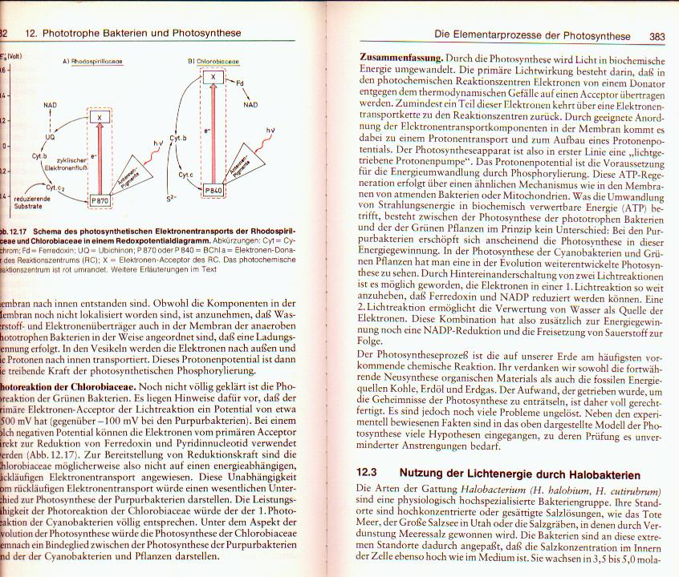

Slide 7
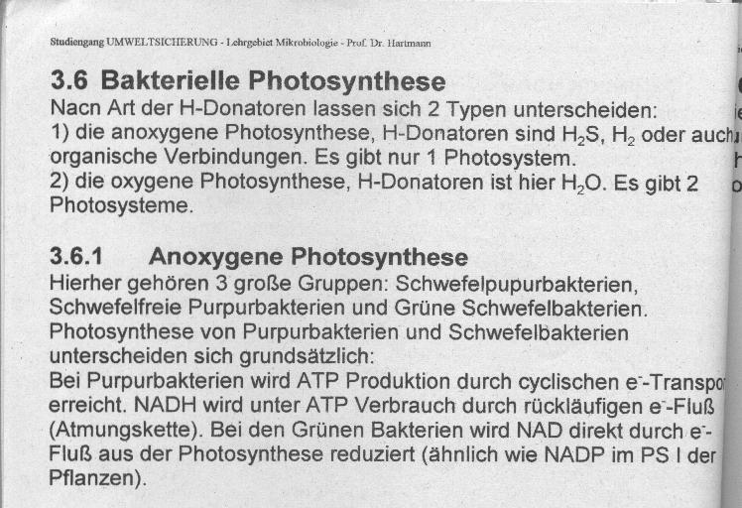

Slide 8
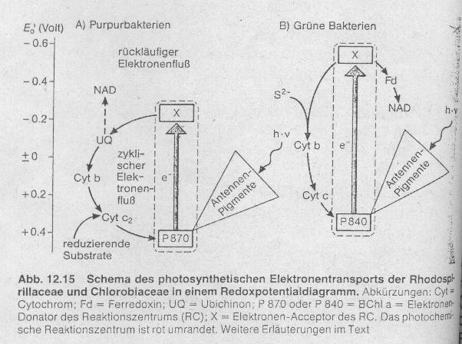

Slide 9
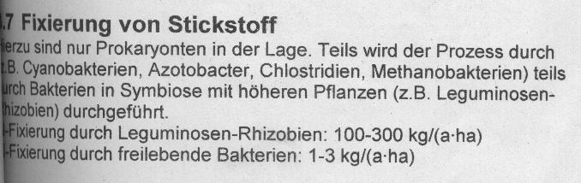

Slide 10
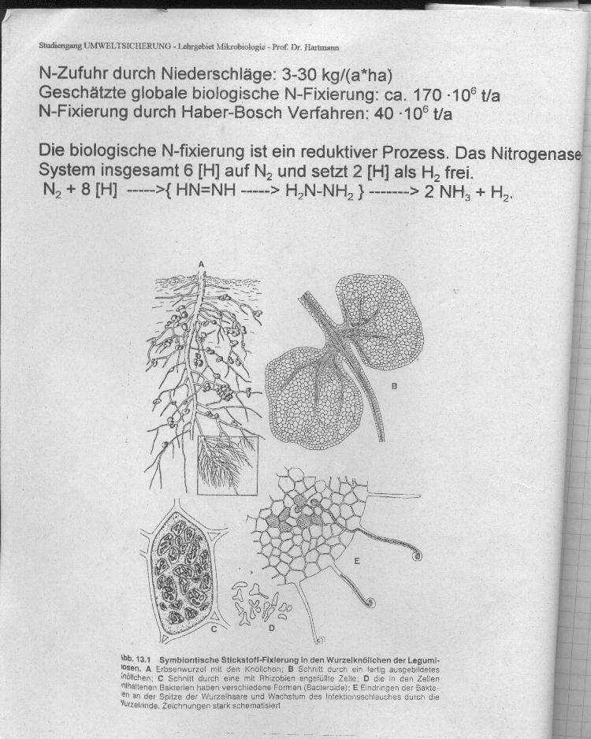

Slide 11
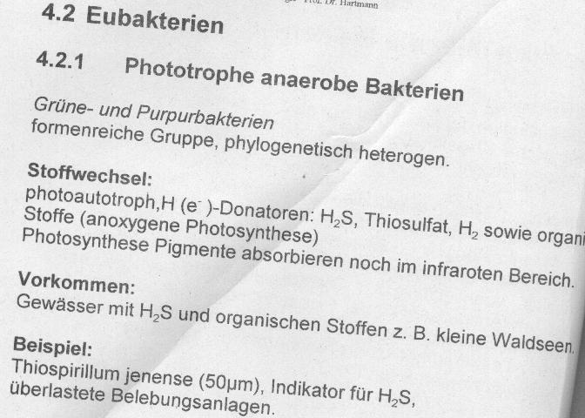
4.2.Eubakterien

Slide 12
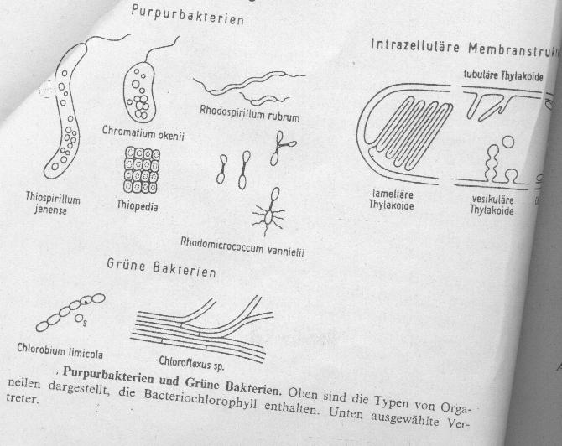

Slide 13
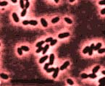
Purpurbakterien

Slide 14
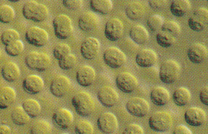
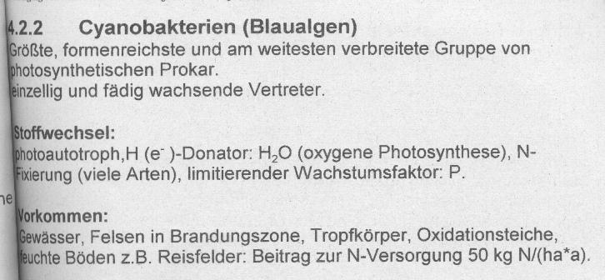
4.2.2.Cyanobakterien

Slide 15
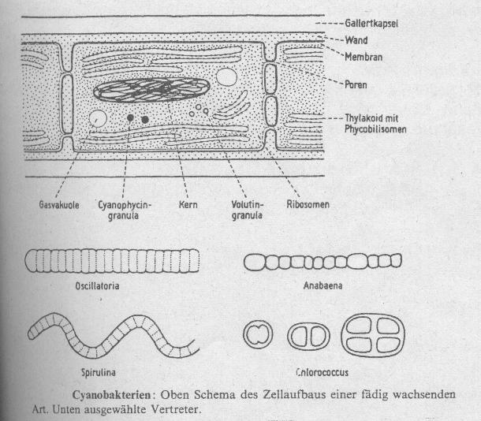

Slide 16

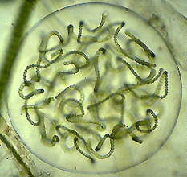
Blaualgen (Cyanobakterien)

Slide 17
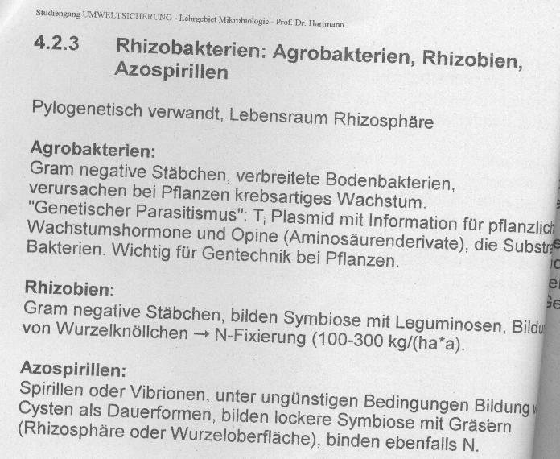
4.2.3.Rhizobakterien

Slide 18
Zusammenfassung
Die Pseudomonaden gehören zu den häufigsten Organismen in der Rhizosphäre von Kulturpflanzen und können als wachstumsfördernde oder Biokontrollorganismen dienen. Die Faktoren, die eine effiziente Besiedlung der Rhizosphäre durch Pseudomonaden ermöglichen, sind deshalb von besonderem Interesse. Unsere Arbeitshypothese ist, daß die in Wurzelexsudaten ausgeschiedenen Aminosäuren im Nährstoffangebot der Rhizosphäre von zentraler Bedeutung sind. Im laufenden Vorhaben haben wir Aufnahme und Verwertung der Amide Glutamin (Gln) und Asparagin (Asn) und der zugehörigen Säuren Aspartat (Asp) und Glutamat (Glu) durch P. fluorescens und P. putida sowie die Regulation der Enzyme des N-Stoffwechsels in diesen Organismen untersucht. Unsere Daten zeigen, daß ein stringent reguliertes periplasmatisches Enzym (Glutaminase/Asparaginase, PsGA) zunächst aus den Amiden die Säuren freisetzt, die dann nach Aufnahme in die Zelle bevorzugt als C-Quellen dienen. Die PsGA wird durch ihre Substrate induziert und unterliegt der Katabolit-Repression.

Slide 19
Das für die PsGA kodierende Gen wurde kloniert und sequenziert. Im weiteren Verlauf des Vorhabens wollen wir die Regulation des Gens im Detail untersuchen und durch gezielte Inaktivierung seine Bedeutung im Aminosäurestoffwechsel klären. Durch Transposon-Mutagenese sollen weitere besiedlungsrelevante Gene der Aminosäureverwertung identifiziert und funktionell charakterisiert werden. Außerdem wollen wir an Mikrokosmen die Regulation der Aminosäureexsudation durch biotische und abiotische Faktoren sowie die Rhizosphärenkompetenz der konstruierten Mutanten untersuchen.

Slide 20
Ziele
Im vorliegenden Projekt soll geklärt werden, welche Rolle die Aminosäuren in Wurzelexsudaten bei der Besiedlung der Wurzel durch Pseudomonaden und bei der Aufrechterhaltung der rhizosphärentypischen Bakterienpopulation spielen. Durch Untersuchungen an Mikrokosmen soll die wechselseitige Beeinflussung von pflanzlichem Wirt und Bakterien in Bezug auf die Exsudation untersucht werden. Von Interesse ist dabei a) ob und in welcher Weise die mit den Exsudaten ausgeschiedenen Aminosäuren die Besiedlung durch Pseudomonaden fördern und b) welchen Einfluß die Bakterien auf Menge und Zusammensetzung der Exsudate ausüben. Eine zentrale Rolle werden bei diesen Untersuchungen Pseudomonas-Mutanten mit Defekten im Aminosäurestoffwechsel spielen. Das Verhalten dieser Mutanten in Kompetition mit Wildtypstämmen soll die Bedeutung einzelner Gene für die Rhizosphärenkompetenz der Organismen aufzeigen.

Slide 21
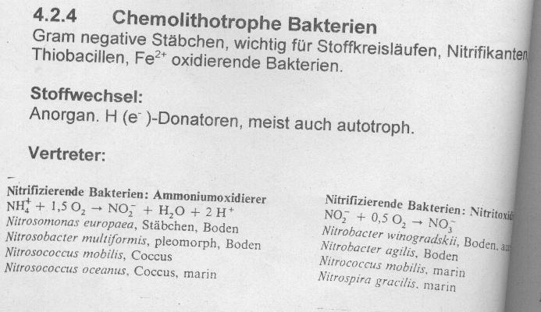
4.2.4.chemolithotropheBakterien

Slide 22
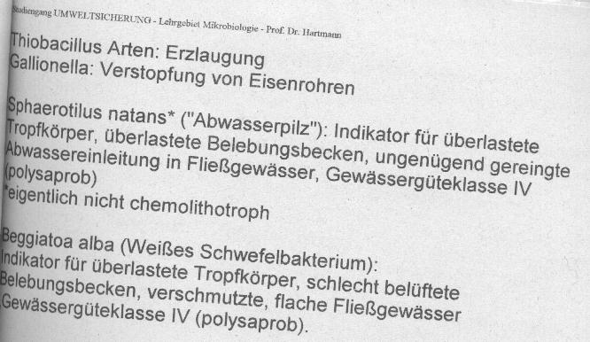

Slide 23
